Slide 1
Introductie nieuwe koeltechnische manifolds
24 & 25 maart -2021
Door: Henk Sijens

Slide 2
De nieuwe generatie digitale manifolds

Slide 3
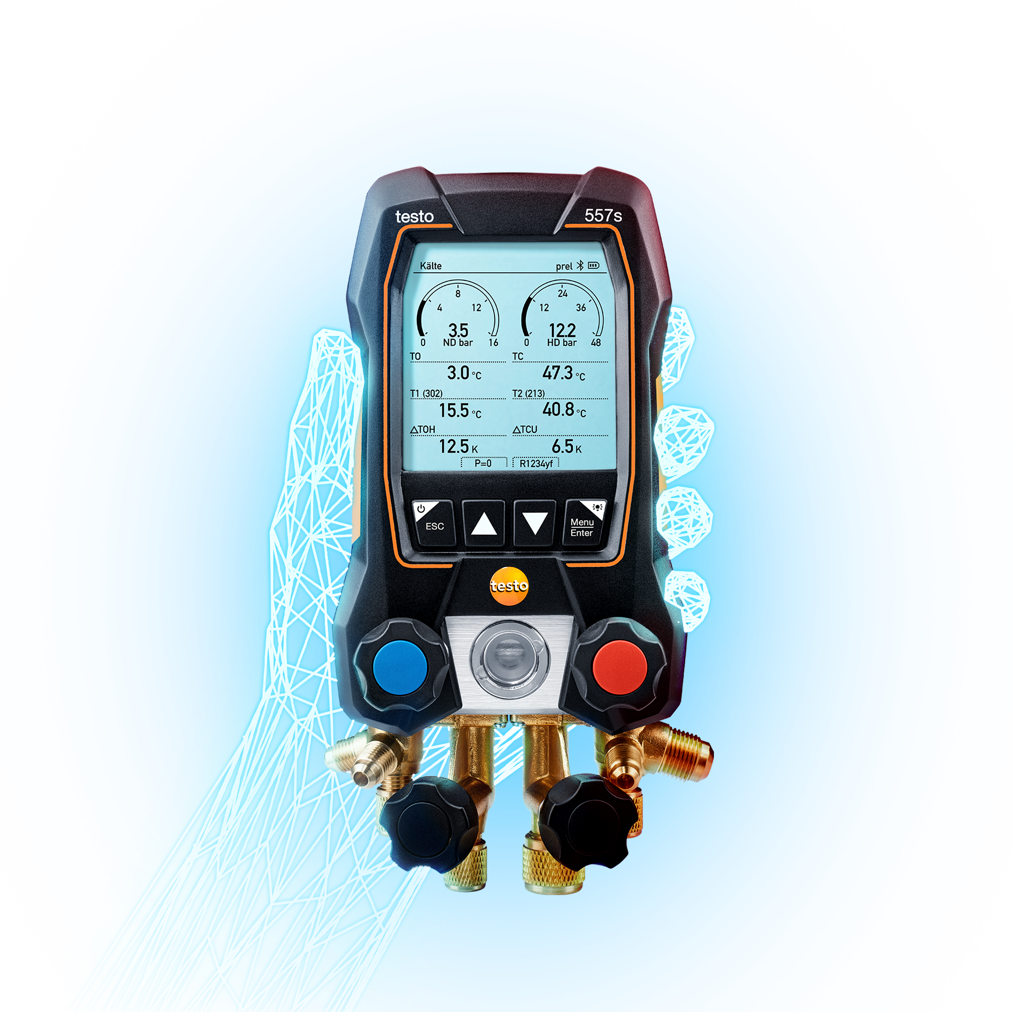
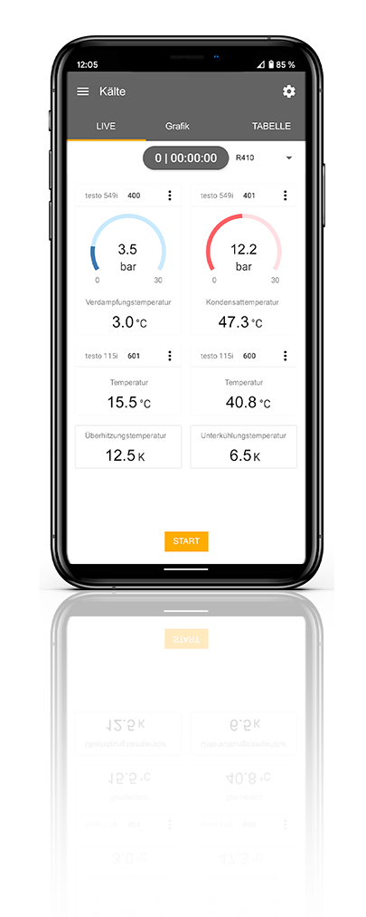
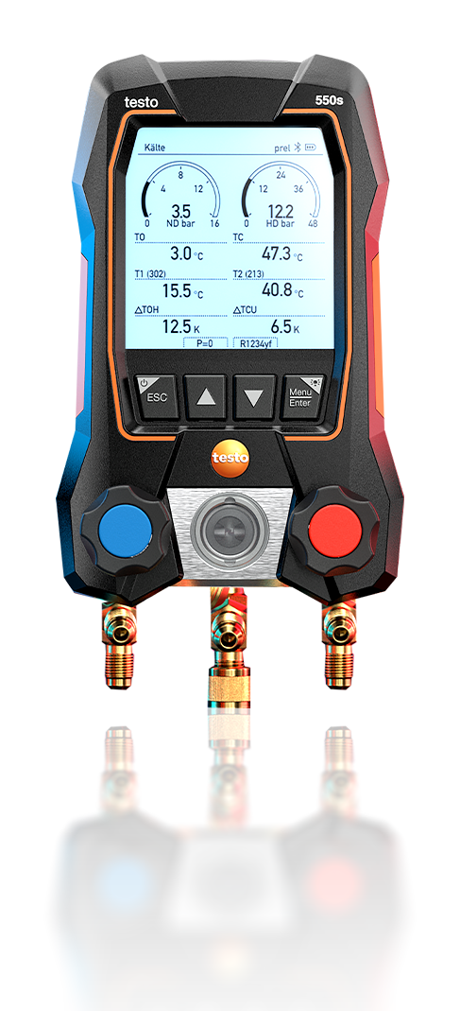
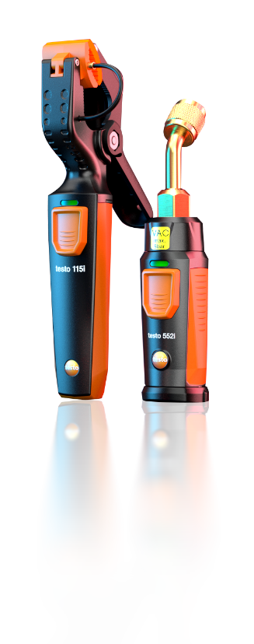
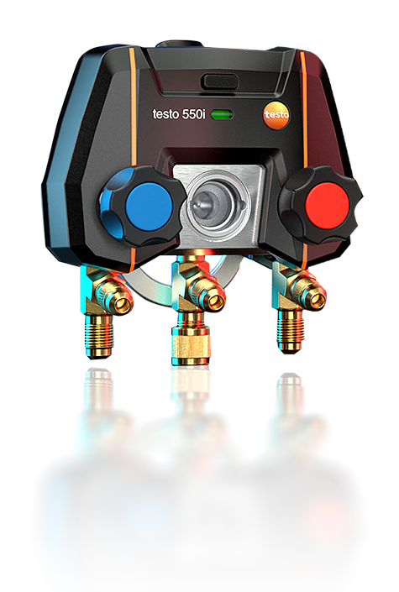
De nieuwe generatie digitale Manifolds van Testo
Alles in één opslag
Zo vanuit de hand.
Direct meten en eenvoudige bediening middels groot grafisch display en App connectiviteit
Maximaal comfort en extreem betrouwbaar door compact en robuust design.
Zeer flexibel met Bluetooth sensoren en multifunktionele testo Smart App.
Zo zien de digitale Manifolds van morgen eruit. Comfortabel en draadloos meten van koelinstallaties en warmtepompen.

Slide 4
testo 550s / testo 557s: opnieuw zetten wij de standaard
Alle meetwaarden in 1 oogopslag dankzij grote grafische display
Robuust en betrouwbaar dankzij compacte behuizing met IP54 (spatwaterdicht)
Eenvoudige, draadloze meting van vacuum en temperatuur door automatische Bluetooth verbinding
Nog flexibeler meten en rapporteren met de nieuwe testo Smart App
Efficiënter alle metingen doorlopen door stap-voor-stap begeleiding van oa dichtheidstest en vacuum meting
Koudemiddel beheer in de App met favorieten en automatische updates

Slide 5
testo 550s / testo 557s: nog beter als zijn voorgangers
Sneller en eenvoudiger te bedienen als voorheen
Groot display met Dot-matrix technologie - meer metingen gelijktijdig weergeven en maakt grafische weergave mogelijk
Groter gemak met minder toetsen en intuitive bediening
Verbeterde en nieuwe meetmenu‘s o.a. met grafische drukweergave (vacumeren en druktest)
Koudemiddel favorieten via voorkeursmenu snel op te roepen
Steviger en robuuster – maar net zo compact
Nog betere behuizing met hogere beschermingsklasse (IP54)
Robuuster door interne bevestigingen
Net zo compact met geoptimaliseerde handzaamheid door ergonomische taillering
Slimme meettechniek voor de dagelijkse praktijk
Eenvoudige connectiviteit: verbinden met de Testo Smart Probes tot 150 m rijkwijdte
Draadlose vacuummeting met de nieuwe Smart Probe testo 552i
Nieuwe App, één App voor alle Bluetooth instrumenten van het Testo klimaat / koeltechniek portfolio, nu ook met meethistorie en klant gegevens in de App.
oud
nieuw
oud
nieuw
Detail informatie van de instrumenten

Slide 6
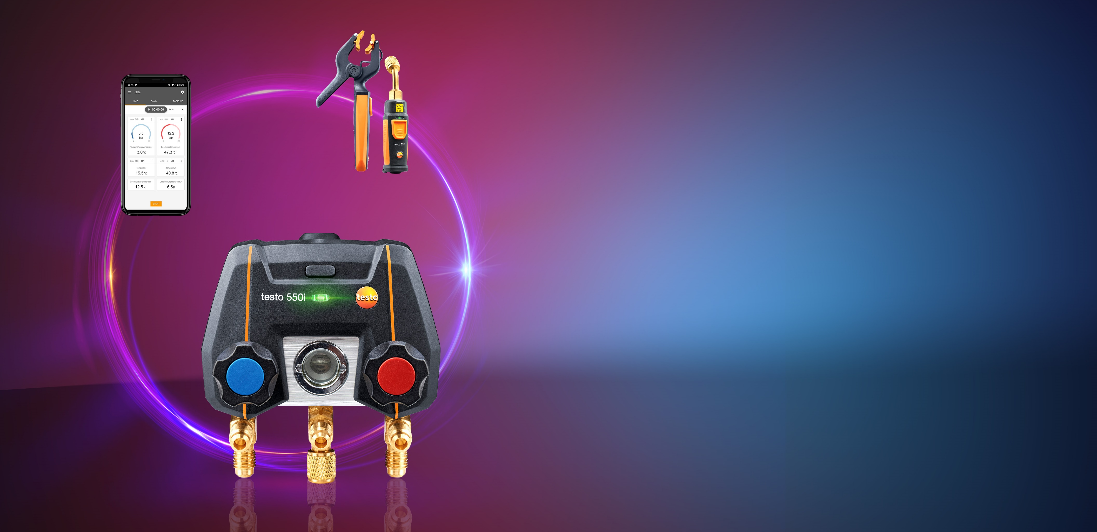
testo 550i: De kleinste digitale manifold op de markt
Van meten tot documenteren met App voor Smartdevice
Voor de dagelijkse praktijk met robuuste behuizing en IP54 beschermingsklasse
Automatische berekeningen van verdampings- en condensatietemperatuur direct in de App
Optioneel uit te breiden met meerdere testo Smart Probes voor temperatuur, vacuüm en bijv. luchtvochtigheid
Altijd up-to-date alle koudemiddelen direct in de App met automatische updates
Detail informatie van de instrumenten

Slide 7
Smart Probe testo 552i: Vacuum meten zonder slang en/of kabel
Vacuum snel herkennen door grafische weergave in de App of op het display van de digitale manifold
Koppelt automatisch via Bluetooth met de testo Smart App of de digitale manifold
Zeer compact en robuust door handzame formaat en IP54 beschermingsklasse
Eenvoudig koppelen op iedere service aansluiting met de handige 45°-koppeling

Slide 8
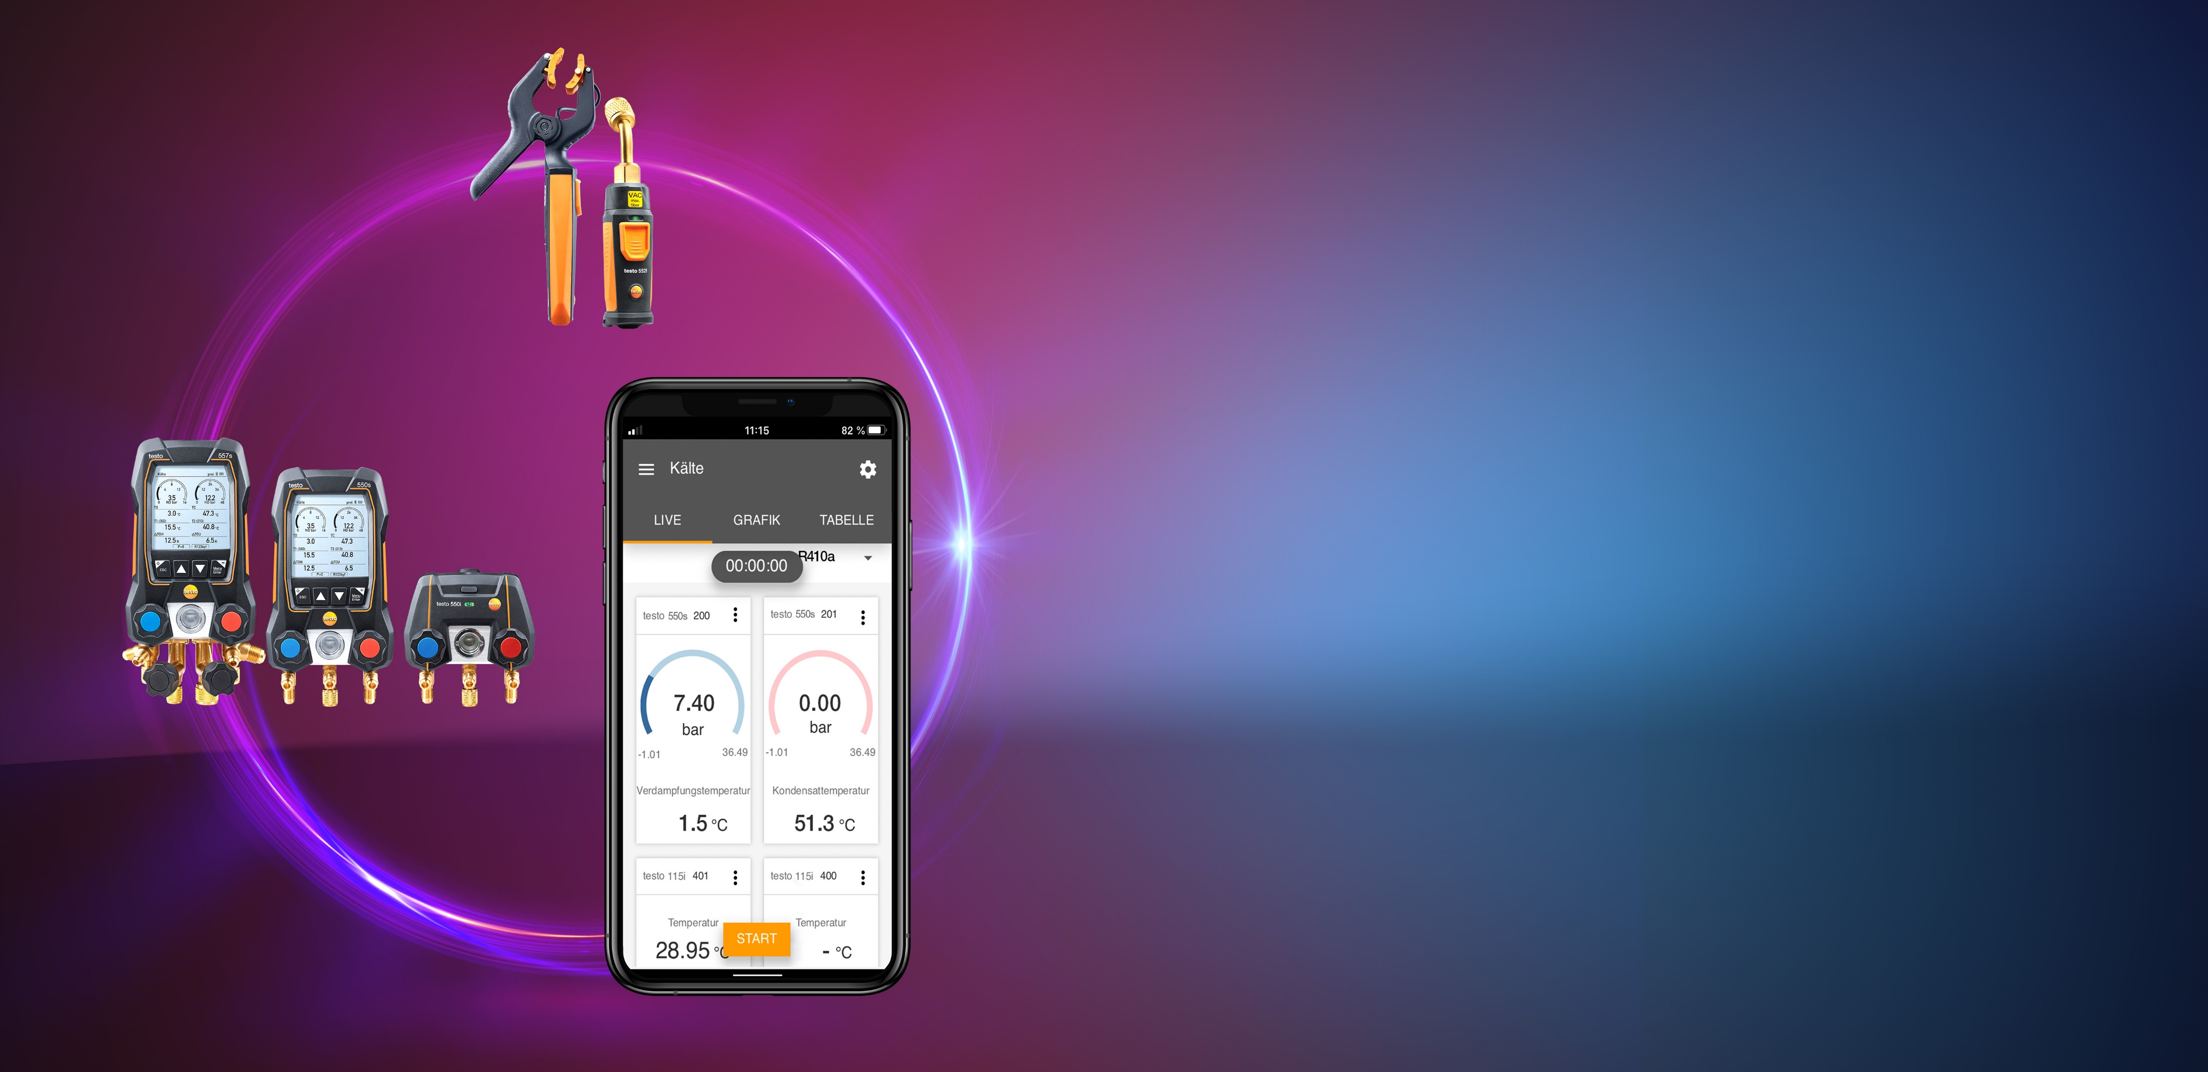
testo Smart App: een app voor alles
Compatibel met alle Bluetooth instrumenten voor klimaat en koeling
Efficient meten: handige meetmenu‘s voor het uivoeren van de meest voorkomende applicaties
Meetwaarden naar wens instelbaar: snel schakelen tussen verschillende overzichten
Rapportage direct bij de klant direct ter plaatse uitwerken en mailen, inclusief foto‘s en/of de ruwe data voor verdere analyse
Eenvoudig synchroniseren met de testoDataControl software: data kan ook op de PC worden bijgewerkt en/of klant data worden overgezet naar het mobiele device
Gratis te downloaden voor iOS en Android geen verborgen te betalen upgrades
Detail informatie van de instrumenten

Slide 9
Software testo DataControl: voor nog meer gemak
Gebruiksvriendelijk: alle informatie met slechts enkele muisklikken
Grafische weergave van meetwaarden tot 4 meetwaarden gelijktijdig, exporteer grafiek voor verwerking in rapportages
Exporteer data Exporteer data als CSV om te importeren in bijv. Excel
Aanmaken klant en locatiegegevens: App, digitale manifold en PC software eenvoudig via WLAN synchroniseren
DE TOEKOMST IS DIGITAAL. ZIJN OOK JULLIE KLANTEN ER KLAAR VOOR?

Slide 10
Verbeterde koffer en extra toebehoren voor nog meer gemak
Verbeterde koffer
Ontwikkeld voor dagelijks gebruik
Meter, toebehoren en slangen eenvoudig opbergen
Voldoende ruimte voor aanvullende uitbreidingen
Nieuwe toebehoren, toepasbaar op alle digitale manifolds
Extra sterke magneet voor ideale bevestiging
Eenmalig vastzetten voor flexibel gebruik van magneet of haak
Snel wisselen van bevestigingstype

Slide 11
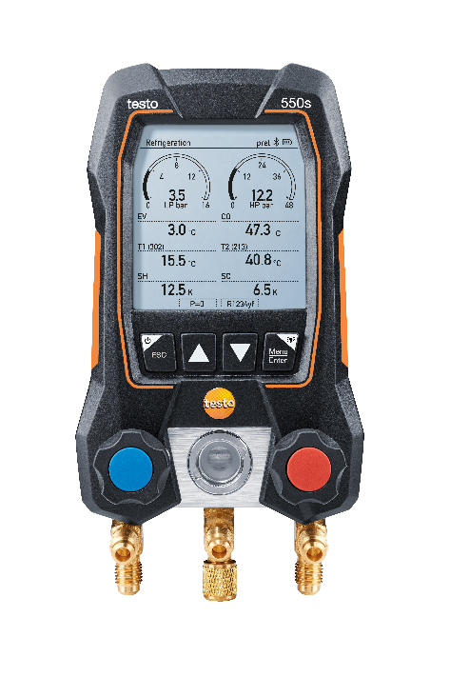
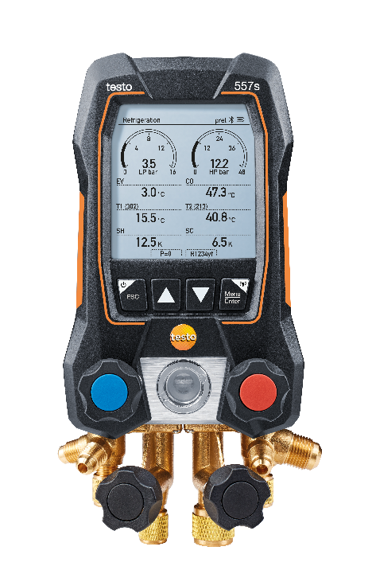
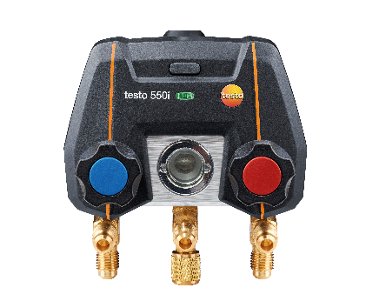
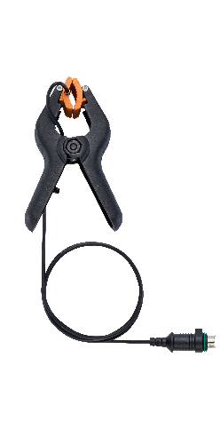
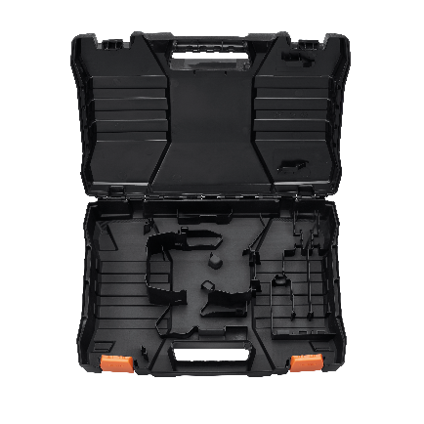
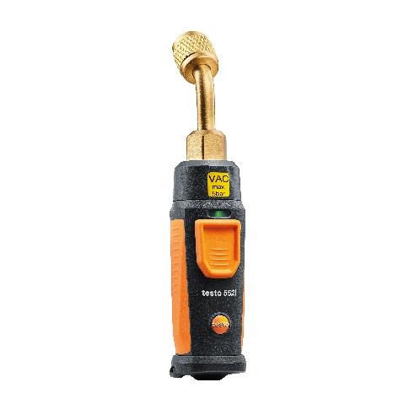
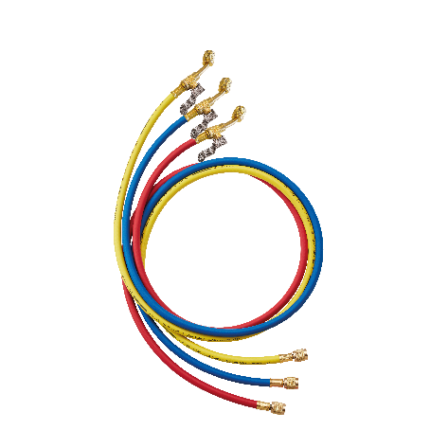
Voor iedere monteur een passende set
Samenstelling van de sets – flexibeler dan ooit tevoren
testo 550i
testo 550s
testo 557s
Temperatuur sensoren
Bekabeld of via Bluetooth
Voor metingen aan koelleidingen met een diameter van Ø 6-35 mm
Koffer voor de praktijk
Robuust
Voldoende plaats voor meter en toebehoren
Draadlose vacuumsonde
100m Bluetooth
Verbind automatisch met de App of met de manifold
Slangen met afsluiter
3 x 7/16‘‘ UNF /1 x 5/8‘‘ UNF
1,5 m lengte

Slide 12
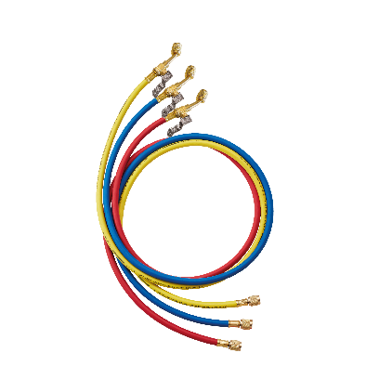
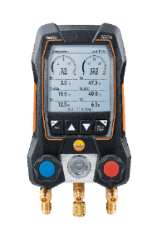
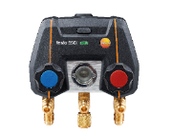
Voor iedere monteur een passende set samenstelling
De sets
Bestelnummer | Omschrijving | Koffer, fabriekscertificaat en batterijen | 2x NTC bedrade temperatuurvoelers | 2x Smart Probe 115i | 1x Smart Probe testo 552i | Slangenset
0564 5501 | testo 550s Basis Set
0564 5502 | testo 550s Smart Set
0564 5503 | testo 550s Smart Set met slangen
329
389
439
0564 5571 | testo 557s Smart vacuum Set
0564 5572 | testo 557s Smart vacuum Set met slangen
489
549
0564 3550 | testo 550i Smart Set
329

Slide 13
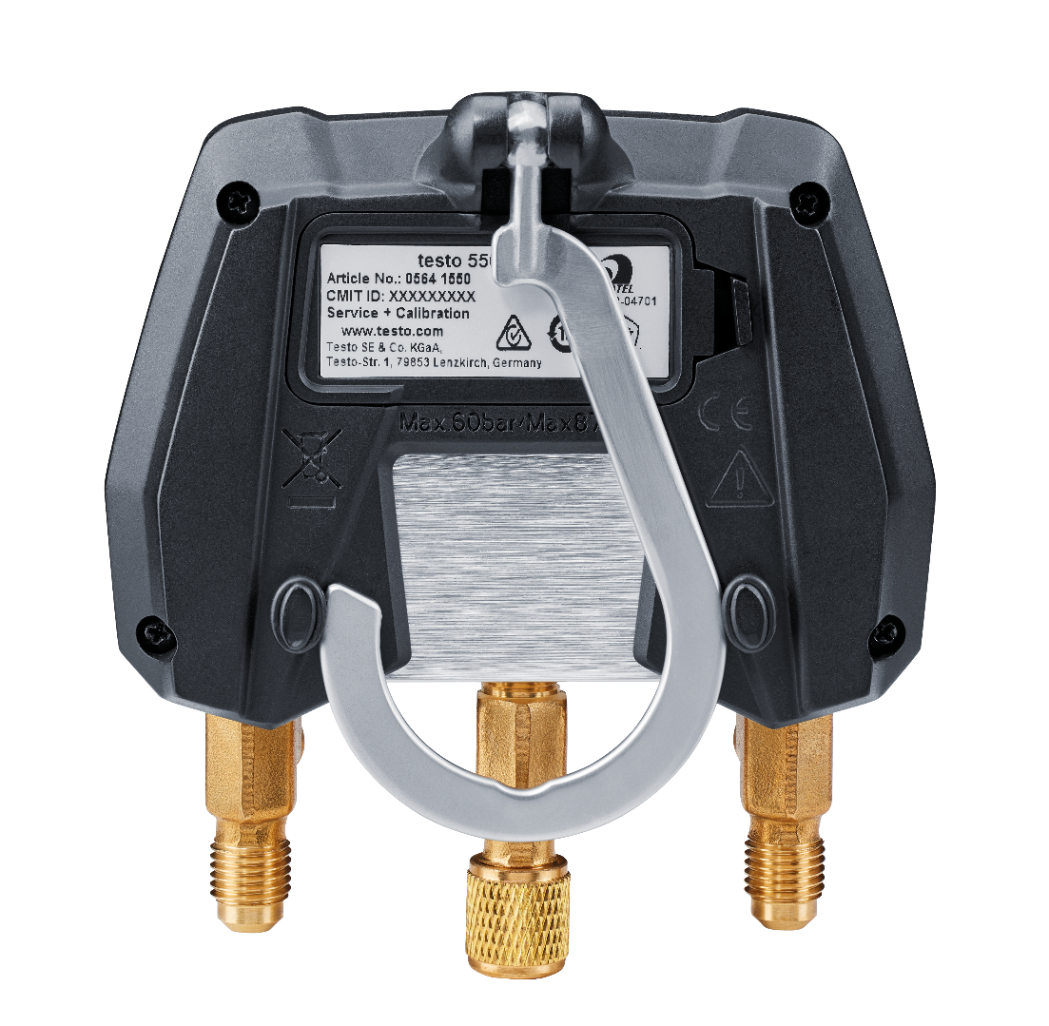
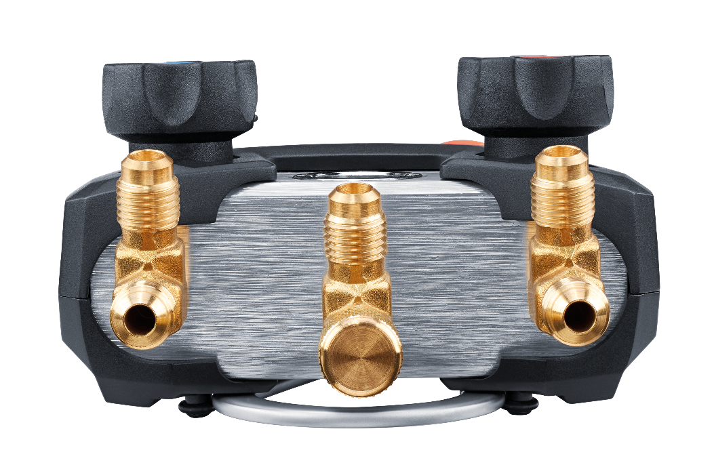
testo 550i: vanuit iedere hoek
Vooraanzicht
Achteraanzicht
Vanaf de onderzijde
Kijkglas
1 * aansluiting voor koudemiddelvulslang
Mini-USB- aansluiting onder de batterijklep
2 x ventielschakelaar
Eenvoudig uit te klappen haak, optioneel te vervangen voor magneet
2 * aansluiting voor hoge/lage druk
Zurück zur Hauptpräsentation testo 550s / testo 557s
Zurück zur Hauptpräsentation testo 550i

Slide 14
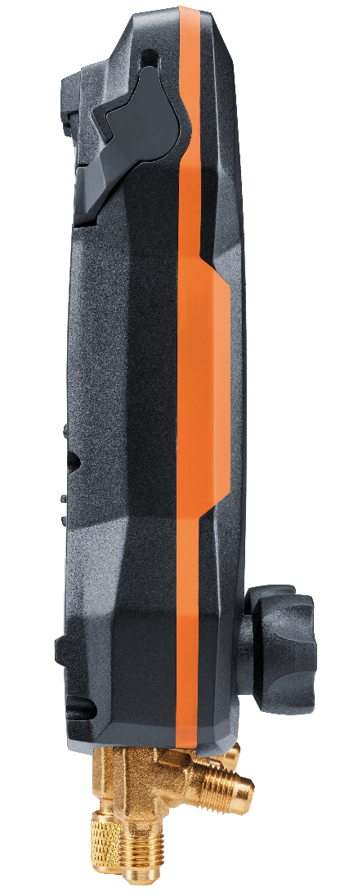
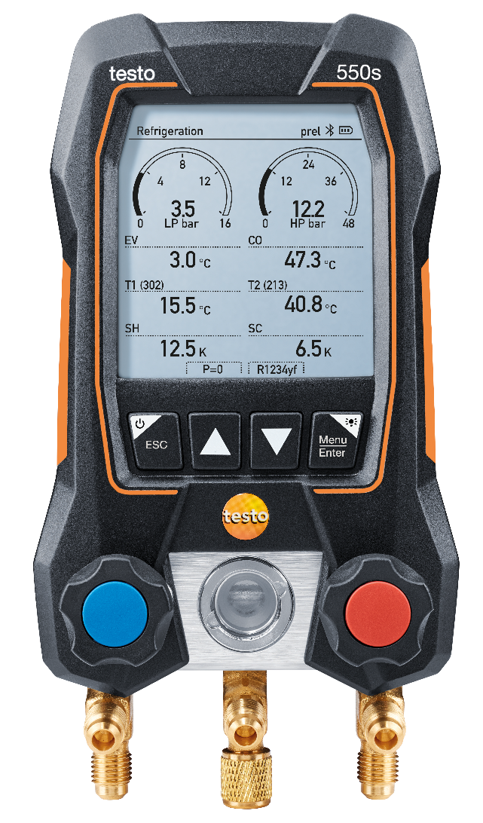
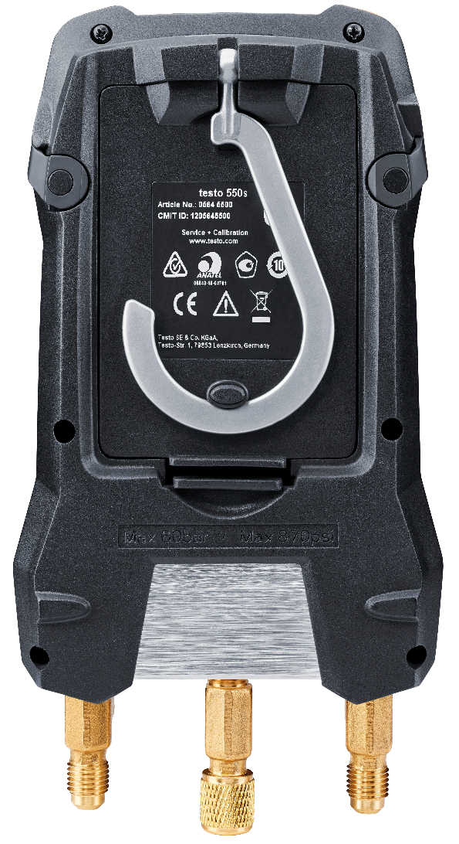
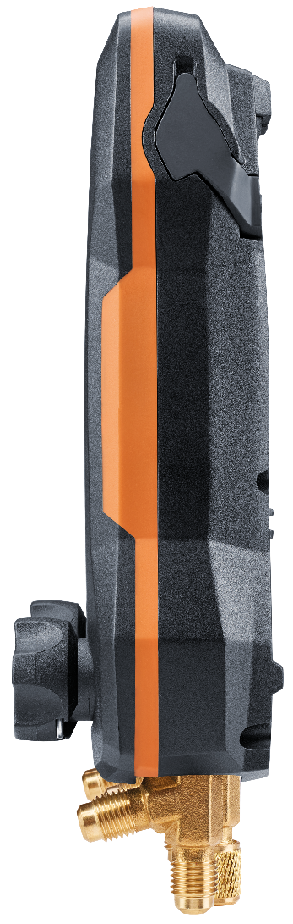
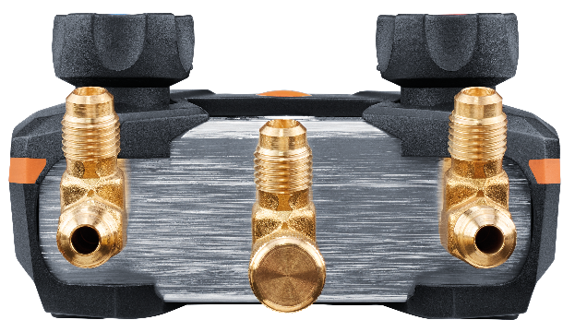
testo 550s: vanuit iedere hoek
links
Vooraanzicht
Achteraanzicht
rechts
Vanaf onderzijde
1 aansluiting, messing, voor koudemiddelvul slang
Kijkglas
Mini-USB- aansluiting onder de batterijklep
Mini-DIN-aansluiting voor bedrade sensoren
Mini-DIN-aansluiting voor bedrade sensoren
2 stuks aansluting, messing, voor hoge en lage druk
2x afsluiters
Eenvoudig uit te klappen haak, optioneel te vervangen voor magneet
Zurück zur Hauptpräsentation

Slide 15
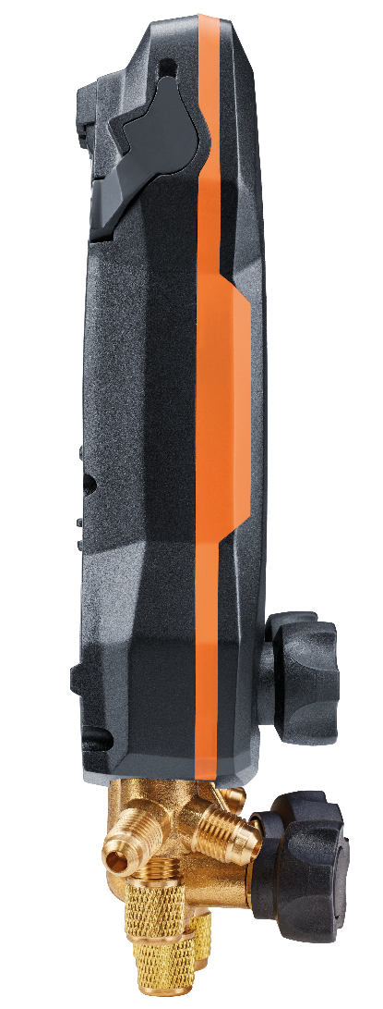
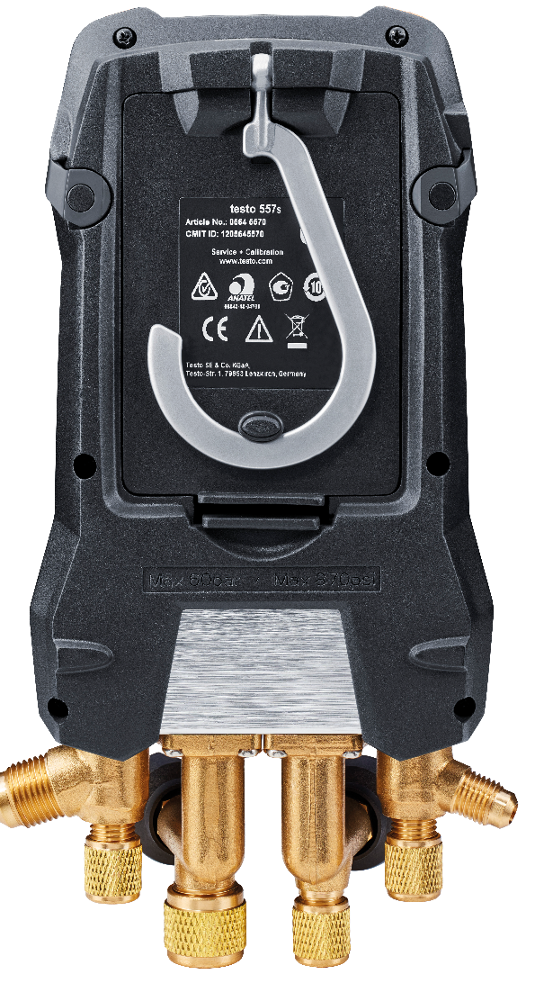
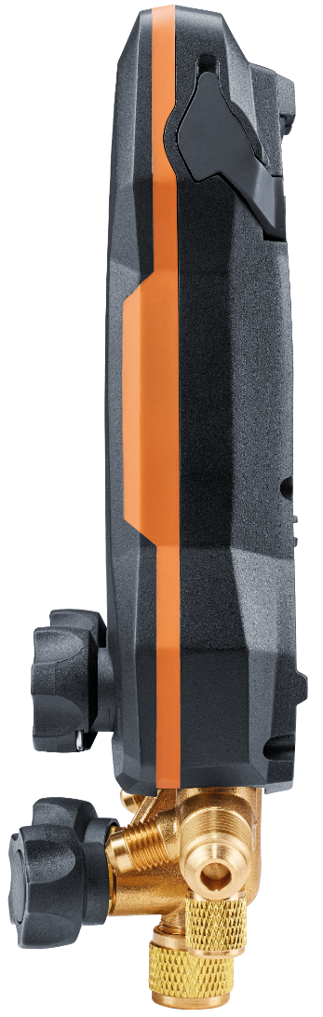
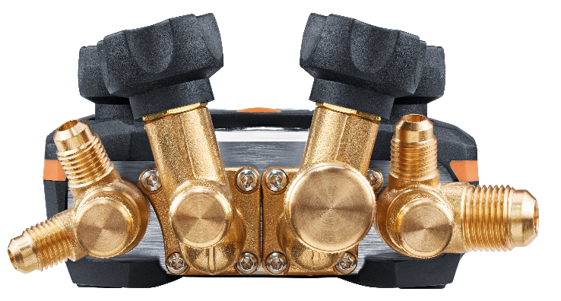
testo 557s: vanuit iedere hoek
links
Vooraanzicht
Achteraanzicht
rechts
Vanaf de onderzijde
2x slangbevestigingen
2 x aansluiting, messing, hoge en lage druk aansluiting
Mini-USB- aansluiting onder de batterijklep
Mini-DIN-aansluiting voor bedrade sensoren
Mini-DIN-aansluiting voor bedrade sensoren
4 x verstellers
aansluiting, messing, voor koudemiddel vulslang
Eenvoudig uit te klappen haak, optioneel te vervangen voor magneet
aansluiting, messing, tbv vacuumpomp
Zurück zur Hauptpräsentation

Slide 16
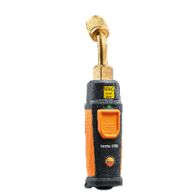
De perfecte sets
om de markt verder uit te bouwen

Slide 18
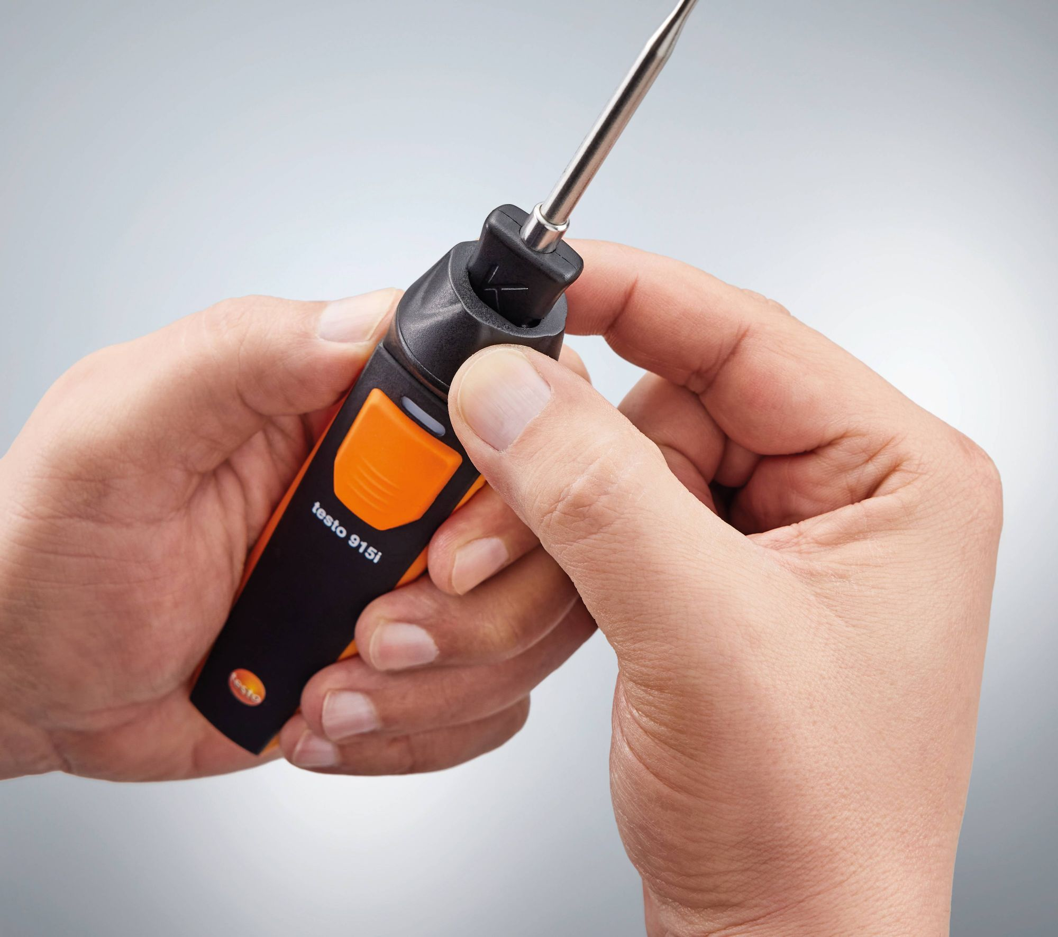
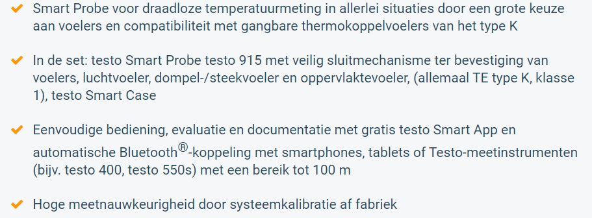
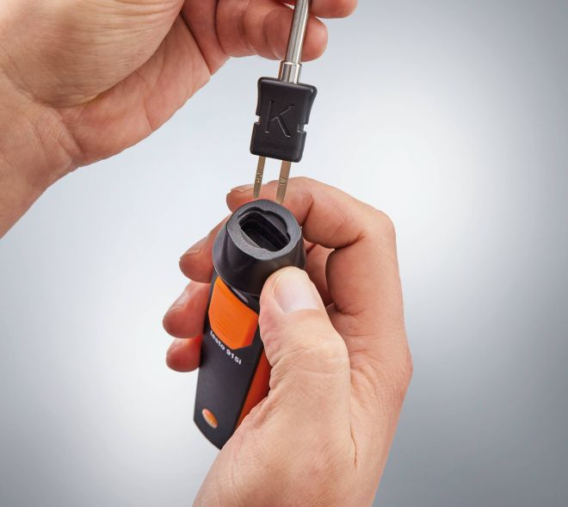
Nieuwe Testo 915i Smart Probe

Slide 19
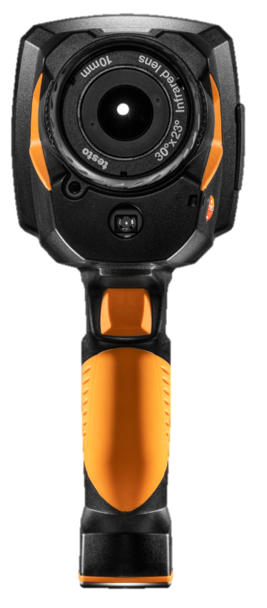
testo 883 warmtebeeldcamera
De nieuwe

Slide 20
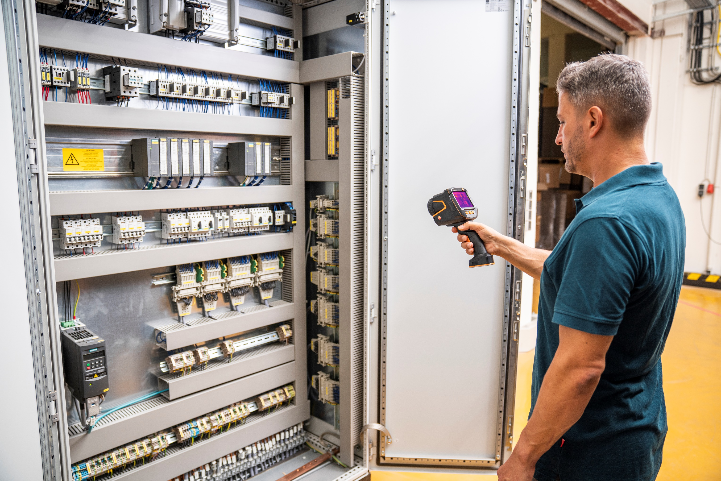
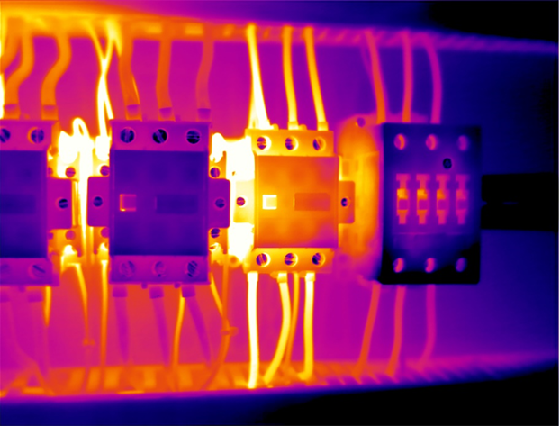
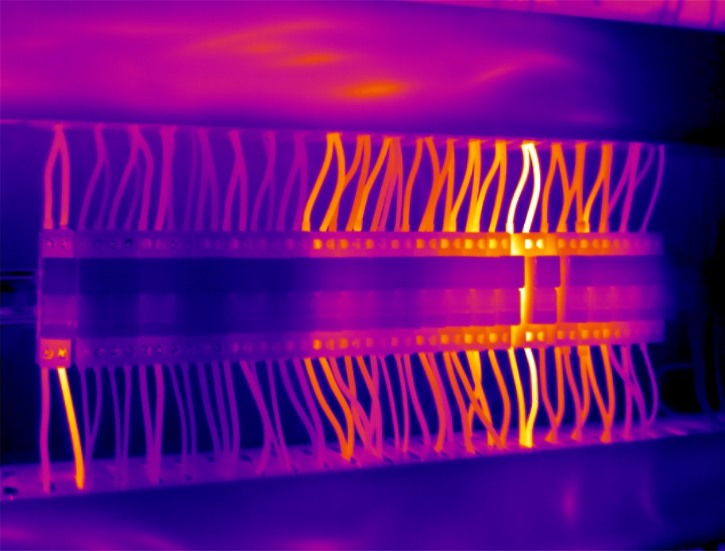
Toepassing bij elektrische inspecties
Het opsporen van problemen in schakelkasten,
Notes:
And that’s about it. Thank you for your time.

Slide 21
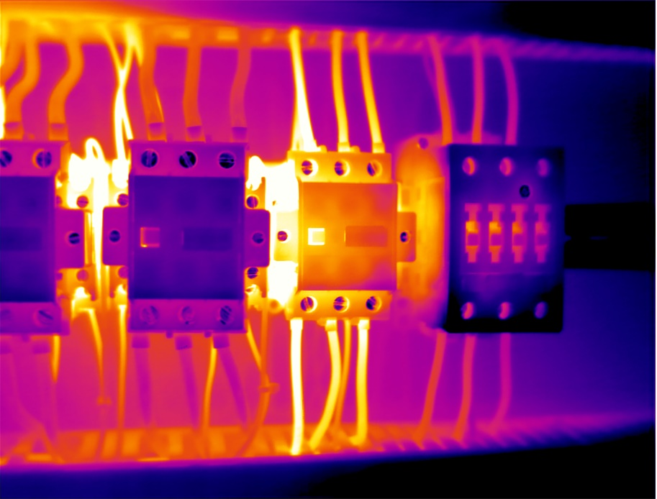
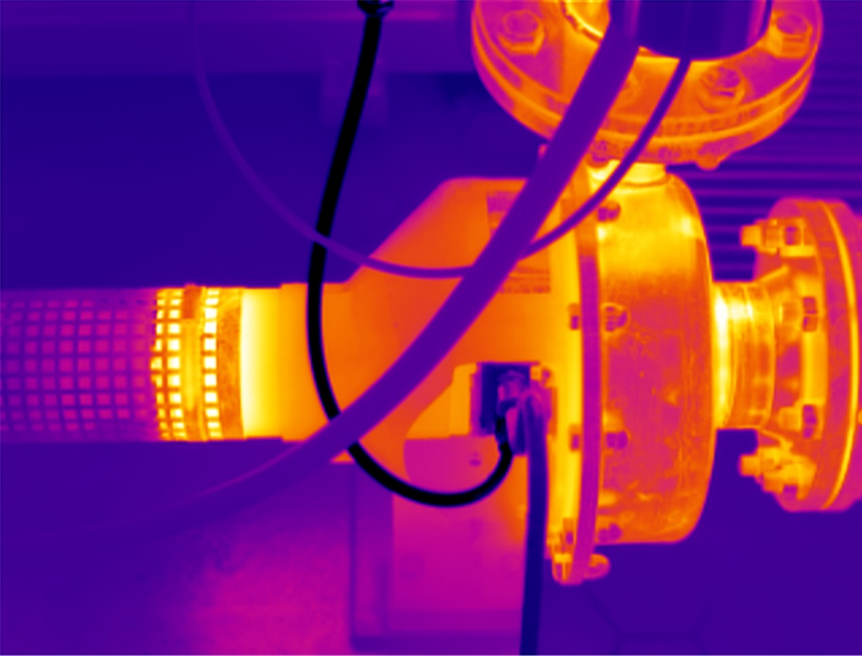
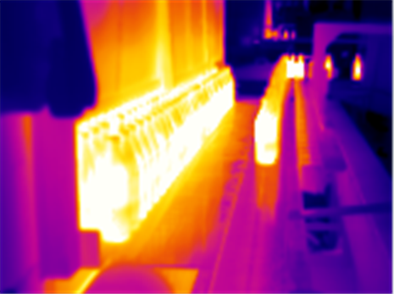
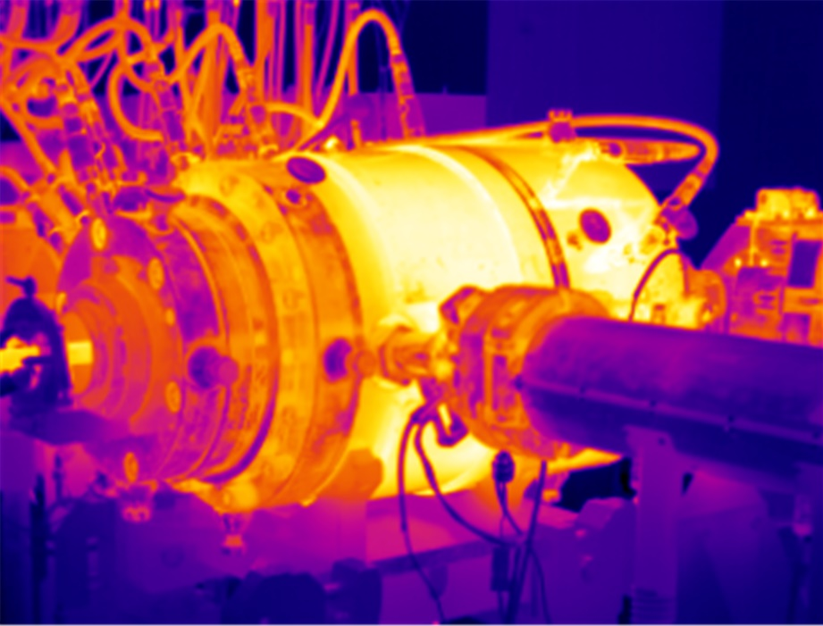
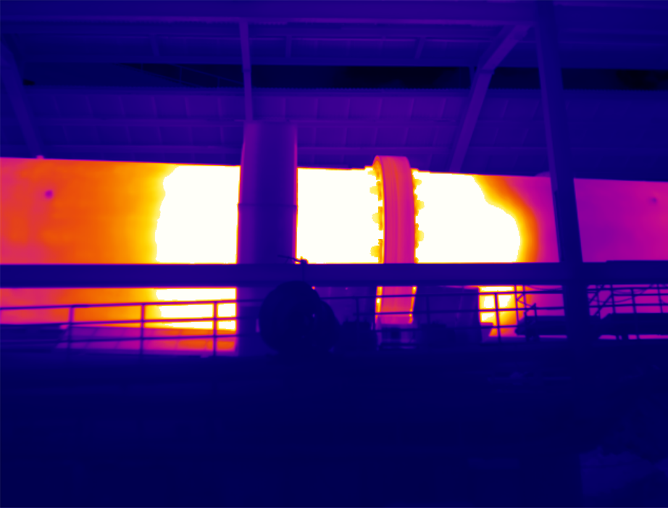
Application | Preventive maintenance and facility management
Electrical components Fuses, connections e.g. in switching cabinets
Mechanical components Bearings, motors or shafts.
High-temperature analysis up to 650 °C e.g. in glass and cement production
Notes:
First, a look at preventive maintenance. What can the testo 883 be used for here?
Among other things, it is ideal for the early detection of impending malfunctions or defects in plants and machinery: This is because a thermal imager can be used to detect temperature increases reliably.
Fast detection of critical heating states (hotspots) during operation
Prevent costly damage, downtime and fire risks to plants and machinery
Electrical maintenance
Inspection of switching cabinets, electrical connections, photovoltaic systems
Evaluate heating states in low, medium and high-voltage installations
Mechanical maintenance
Detect wear and tear on machinery
Inspection of motors, bearings and shafts
Safe high-temperature measurement
Measure high temperatures up to 650 °C from a safe distance
Ideal for use in industrial maintenance
Detect wear and tear and insulation damage on furnaces

Slide 22
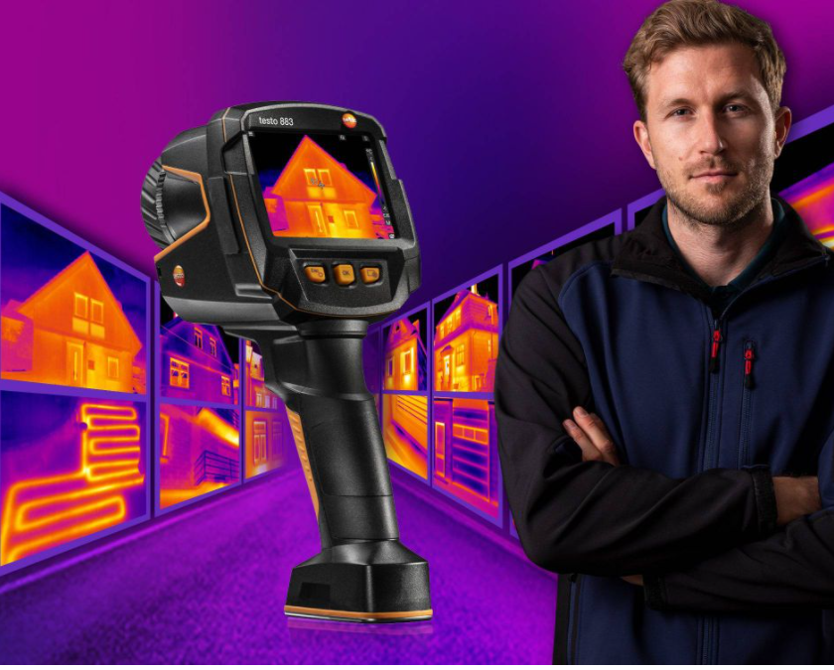
Versterking voor gebouwen-energieadvies

Slide 23
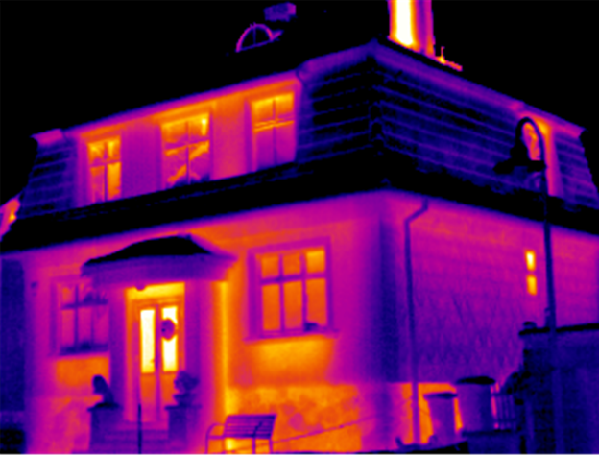
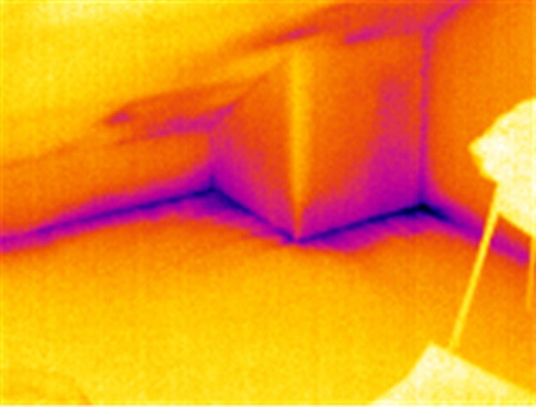
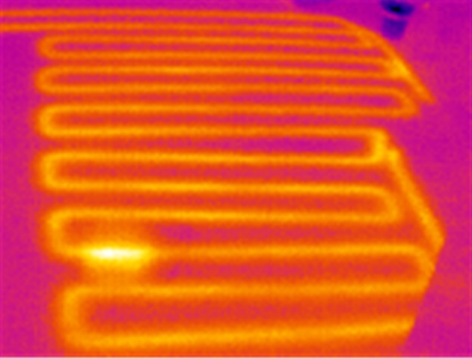
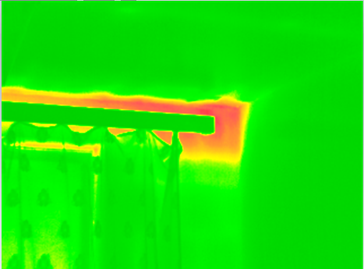
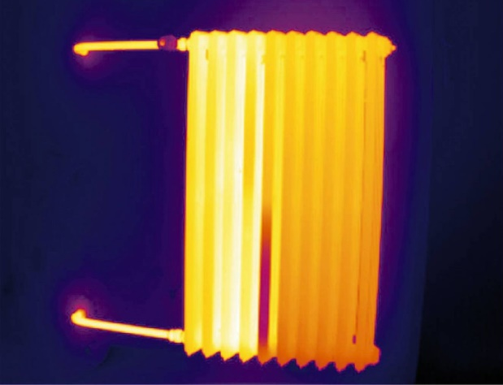
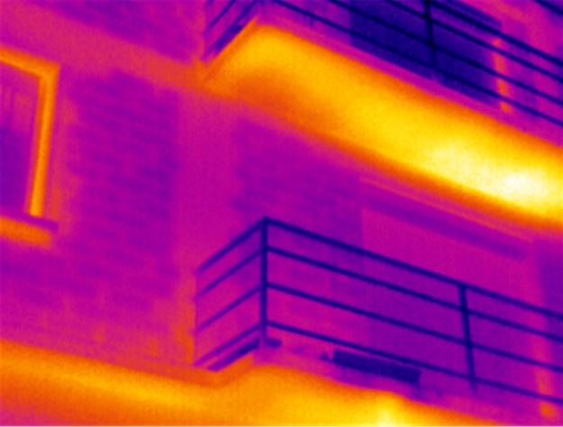
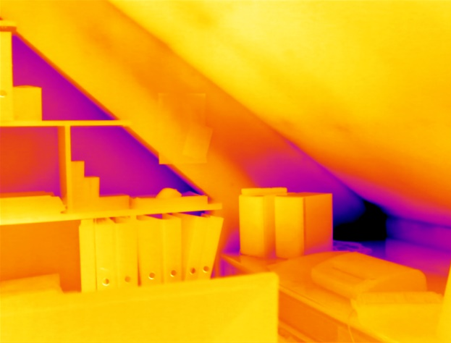
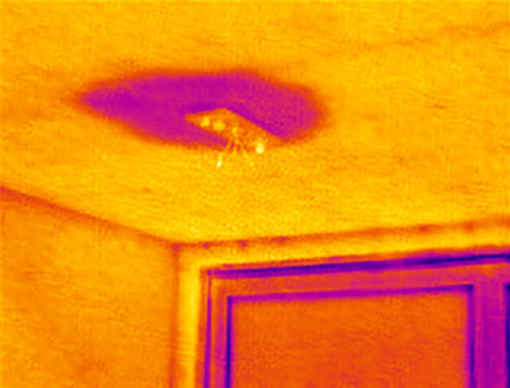
Application | Buildings
Energy consulting
Structural defects and construction quality
Detecting leakages
Preventing mould formation
Checking radiators
Notes:
And in building energy consulting?
Carrying out comprehensive energy consulting services The testo 883 is the ideal measurement tool for comprehensive diagnostic and refurbishment applications when energy consulting is required. Thermal irregularities can be detected across the entire building shell in detail.
Detecting structural defects and safeguarding construction quality Analysis with the testo 883 thermal imager is a fast, efficient method of detecting any potential construction errors and faulty implementation of construction work. Heat loss, moisture and lack of air tightness are visible on a thermal image.
Detecting leaks non-intrusively It is difficult to find leaks from water-carrying pipes in floors or walls. The only way to find them is often to expose the pipes, which damages the living quarters. With the thermal imager, you can find the leaks without having to open up the floor/walls unnecessarily. This means less work for you and less expense for the customer. The thermal imager also finds the cause of rising damp or the ingress of rainwater before the water can cause any major damage.
Preventing mould formation Mould risk is detected with the thermal imager before it is actually visible.
Monitoring heating and installation systems Detect silting and blockages in radiators reliably, quickly and easily.

Slide 24
Samen Succesvol!
Bedankt voor jullie aandacht.

